Slide 1
标题28及以上， 正文一般18以上， 图片标题可以是14或16
字体最好是简化版的，英文Arial，中文 黑体或微软雅黑或圆体等等，这类字体更直观

Slide 2
中介者模式（Mediator）
中介者模式又叫调停模式，是一种对象行为型模式。

Slide 3
中介者模式（Mediator）
实例：
① 租房，找“房屋中介”； ② 求职，找“人才交流中心”；
③QQ、微信；
介绍：
QQ，微信，它们都是充当一个中间平台，用户可以登录这个中间平台与其他用户进行交流，如果没有这些中间平台，与朋友交流的话，可能就需要当面交谈。
电话、短信也同样是一个中间平台，有了这个中间平台，每个用户都不需要直接依赖于其他用户，只需要依赖这个中间平台就可以了，一切操作都由中间平台去分发。
作用：
没有中介者的情况下，所有对象需要认识其他对象，对象之间紧耦合，使用中介者模式，可以使对象
之间解耦。

Slide 4
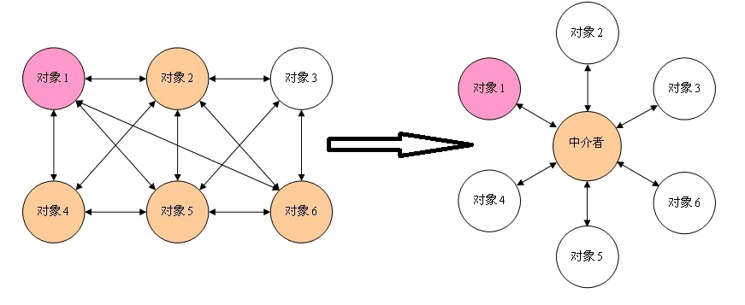
    中介者模式
如果把这种“网状结构”改为“星形结构”的话，将大大降低对象之间的“耦合性”，这时只要找一个“中介者”就可以了。

Slide 5
中介者模式
定义：
用一个中介对象（中介者）来封装一系列的对象交互，中介者
使各对象不需要显式地相互引用，从而使其耦合松散，而且可
以独立地改变它们之间的交互。

Slide 6
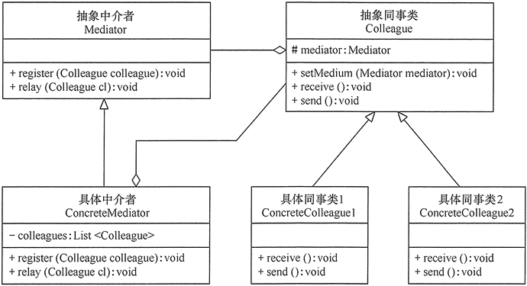
    中介者模式

Slide 7
    中介者模式
    模式的结构与实现
    中介者模式包含以下主要角色。
    抽象中介者（Mediator）角色：它是中介者的接口，提供了同事对象注册与转发同事对象信息的抽象方法。
    具体中介者（ConcreteMediator）角色：实现中介者接口，定义一个 List 来管理同事对象，协调各个同事角色之间的交互关系，因此它依赖于同事角色。
    抽象同事类（Colleague）角色：定义同事类的接口，保存中介者对象，提供同事对象交互的抽象方法，实现所有相互影响的同事类的公共功能。
    具体同事类（Concrete Colleague）角色：是抽象同事类的实现者，当需要与其他同事对象交互时，由中介者对象负责后续的交互。

Slide 8
    中介者模式
    中介者职责：
    中介者模式的核心在于中介者类的引入，在中介者模式中，中介者类承担了两方面的职责：
    中转作用（结构性）：通过中介者提供的中转作用，各个同事对象就不再需要显式引用其他同事，当需要和其他同事进行通信时，可通过中介者来实现间接调用。该中转作用属于中介者在结构上的支持。
    协调作用（行为性）：中介者可以更进一步的对同事之间的关系进行封装，同事可以一致的和中介者进行交互，而不需要指明中介者需要具体怎么做，中介者根据封装在自身内部的协调逻辑，对同事的请求进行进一步处理，将同事成员之间的关系行为进行分离和封装。
    中介者包含整个系统的控制逻辑，当系统需要一个新的规则时，所有需要用到的逻辑都被加进了中介者内。

Slide 9
模式的应用场景：
系统中对象之间存在复杂的引用关系，系统结构混乱且难以理解；
一个对象由于引用了其他很多对象并且直接和这些对象通信，导致难以复用该对象。
想通过一个中间类来封装多个类中的行为，而又不想生成太多的子类。可以通过引入中介者类来实现，在中介者中定义对象交互的公共行为，如果需要改变行为则可以增加新的具体中介者类。

Slide 10
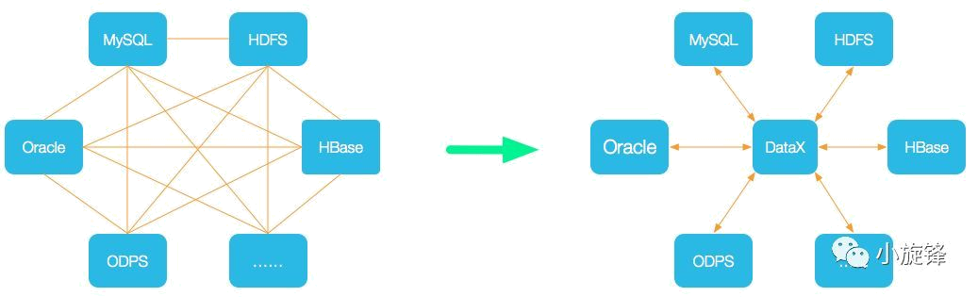
世界上存在着各种各样的数据库，不同数据库有各自的应用场景，对于同一份数据，最开始可能使用关系型数据库（如MySQL）进行存储查询，使用Redis作为缓存数据库，当数据量较大时使用MySQL进行查询可能较慢，所以需要将数据同步到Elasticsearch或者列式数据库如Hbase中进行大数据查询。
如何设计数据同步方案是一个重要的问题。数据源众多，目标端也众多，设计得不好可能 "牵一发而动全身"。
如果我们这样设计：每个数据源直接同步数据到目标端数据库的，如果数据库有 N 个，那么最多可能的同步作业将达到 N * N 个，当修改了其中一个数据库的某些配置，可能需要修改另外的 N - 1 个数据库的同步作业。
现在介绍另一种方案，DataX 是阿里巴巴集团内被广泛使用的离线数据同步工具/平台，实现包括 MySQL、Oracle、SqlServer、Postgre、HDFS、Hive、ADS、HBase、TableStore(OTS)、MaxCompute(ODPS)、DRDS 等各种异构数据源之间高效的数据同步功能。
DataX
DataX 其实相当于一个中介，从数据源读取数据，写入到目标端，数据源不再需要维护到目标端的同步作业，只需要与 DataX 通信即可。DataX 体现了中介者模式的思想。

Slide 11
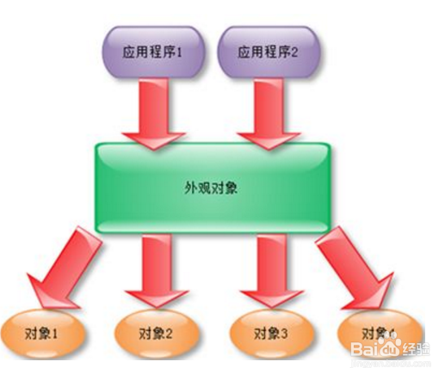
模式的应用场景：
在 MVC 框架中，控制器（C）就是模型（M）和视图（V）的中介者；还有大家常用的 QQ 聊天程序的“中介者”是 QQ 服务器。所有这些，都可以采用“中介者模式”来实现，它将大大降低对象之间的耦合性，提高系统的灵活性。

Slide 12
中介者模式的主要优点：
中介者模式简化了对象之间的交互，它用中介者和同事的一对多交互代替了原来同事之间的多对多交互，一对多关系更容易理解、维护和扩展，将原本难以理解的网状结构转换成相对简单的星型结构。
中介者模式可将各同事对象解耦。中介者有利于各同事之间的松耦合，我们可以独立的改变和复用每一个同事和中介者，增加新的中介者和新的同事类都比较方便，更好地符合 “开闭原则”。
可以减少子类生成，中介者将原本分布于多个对象间的行为集中在一起，改变这些行为只需生成新的中介者子类即可，这使各个同事类可被重用，无须对同事类进行扩展。
中介者模式的主要缺点
在具体中介者类中包含了大量同事之间的交互细节，可能会导致具体中介者类非常复杂，使得系统难以维护。（也就是把具体同事类之间的交互复杂性集中到了中介者类中，结果中介者成了最复杂的类）
系统结构复杂且耦合度高。数据源需要维护目标端数据库的引用，以便完成数据同步
组件的可重用性差。由于每一个数据源和目标端之间具有很强的关联，若没有目标端的支持，这个组件很难被另一个系统或模块重用；
系统的可扩展性差：如果需要增加、修改或删除其中一个数据库、将导致多个类的源代码需要修改，这违反了 "开闭原则"，可扩展性和灵活性欠佳。

Slide 13
模式的扩展
在实际开发中，通常采用以下两种方法来简化中介者模式，使开发变得更简单。
不定义中介者接口，把具体中介者对象实现成为单例。
同事对象不持有中介者，而是在需要的时候直接获取中介者对象并调用。

Slide 14
解释器模式（Interpreter）
给定一个语言后，解析器模式可以定义出其文法的表示，并提供一个解析器。客户端可以使用这个解析器来解析该语言中的语句。解析器模式将描述怎样再有了一个简单的文法后使用模式设计解析这些语句。该语言是指任何解析器对象能够解释的任何组合。在解析器模式中需要定义一个代表文法的命令类的等级结构，每一个命令都有一个对应的解释。
意图：
给定一种语言，定义文法表示，并且在定义一个解析器来转化该语言。
适用性：
简化文法所需要的逻辑处理，文法简单。

